Slide 1
Государственное казенное дошкольное образовательное учреждение «Детский сад № 31 «Сказка» г. Невинномысск
«Сопровождение семей, воспитывающих детей дошкольного возраста
с ограниченными возможностями здоровья»
Учитель- дефектолог структурного подразделения - мобильная служба сопровождения семей и лиц их заменяющих, воспитывающих детей с ограниченными возможностями здоровья дошкольного возраста
Воропинова Ирина Петровна

Slide 2
Cтруктурное подразделение - мобильная служба сопровождения семей и лиц их заменяющих, воспитывающих детей с ограниченными
возможностями здоровья дошкольного возраста
ГКДОУ «ДС № 31 «Сказка»
г. Невинномысска

Slide 3
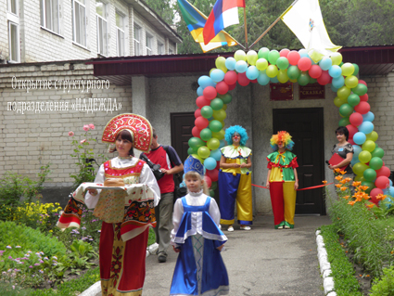
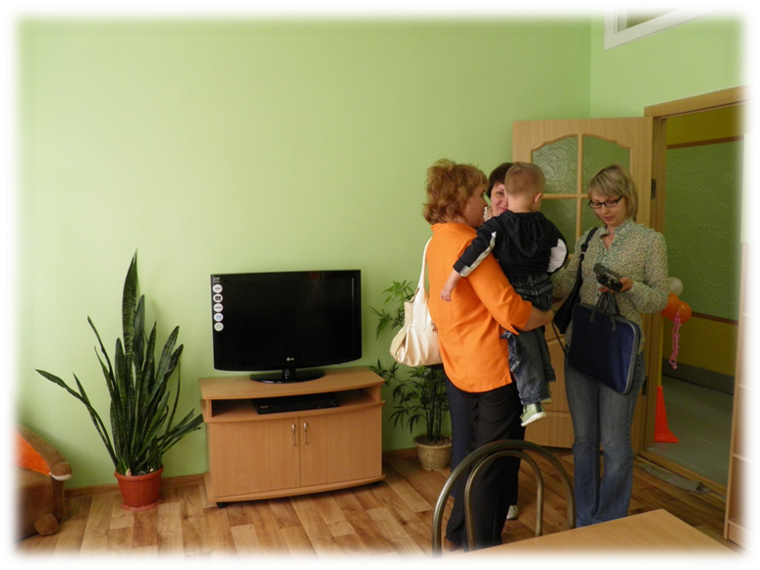
ОТКРЫТИЕ СТРУКТУРНОГО ПОДРАЗДЕЛЕНИЯ ПО ОКАЗАНИЮ МОБИЛЬНОЙ ПОМОЩИ СЕМЬЯМ, ВОСПИТЫВАЮЩИМ ДЕТЕЙ С ОВЗ

Slide 4
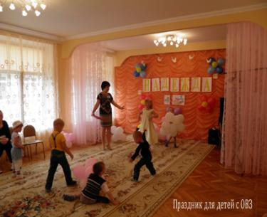
ЦЕЛЬ РАБОТЫ:
Организация комплексного сопровождения семей, воспитывающих детей с ограниченными возможностями здоровья от рождения до 7лет, проживающих на территории города Невинномысска, Кочубеевского и Андроповского района Ставропольского края , не посещающих дошкольные образовательные учреждения, в том числе оказание консультативной помощи для оптимального развития особого ребенка, сохранение и укрепление семьи и адаптации её в обществе, профилактика отказов от детей с ОВЗ.

Slide 5
ЗАДАЧИ
оказание консультативной поддержки семьям, воспитывающих детей с ограниченными возможностями и детей-инвалидов;
организация и проведение комплексного социального, медико-психолого-педагогического сопровождения семьи, воспитывающей ребенка с ограниченными возможностями здоровья;
обеспечение преемственности между службой консультативной помощи и учреждениями системы социальной защиты, образования, здравоохранения и общественными организациями в оказании услуг семьям, имеющим детей с ограниченными возможностями здоровья, детей-инвалидов, не посещающих ДОУ и интеграция их в общество.

Slide 6
ПРИНЦИПЫ ДЕЯТЕЛЬНОСТИ СЛУЖБЫ:
Сопровождение семьи как целостной системы, имеющей собственные этапы и закономерности развития;
Использование превентивных мер на профилактику кризисов восприятия ребенка-инвалида;
Определение формы сопровождения, его содержания, интенсивности, а так же характера взаимодействия с другими учреждениями в соответствии с потребностями семьи, воспитывающей ребенка с ограниченными возможностями здоровья;
Привлечение эффективных семей, воспитывающих детей с ограниченными возможностями здоровья как на группу психологической поддержки;
Поддержка и объединение родителей в целях расширения возможностей и видов помощи семьям, воспитывающим детей с особыми потребностями в развитии, включая вовлечение родителей в реализацию программ сопровождения семьи.

Slide 7
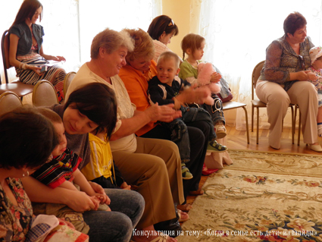
Помощь семьям, проживающим в Ставропольском крае, имеющих детей от рождения до семи лет со следующими видами нарушений здоровья:
Нарушения речи
Патологии слуха
Задержка психического развития
Нарушения опорно-двигательного аппарата
Дети с синдромом Дауна
Дети с ранним детским аутизмом
Дети с ДЦП
Патологии зрения

Slide 8
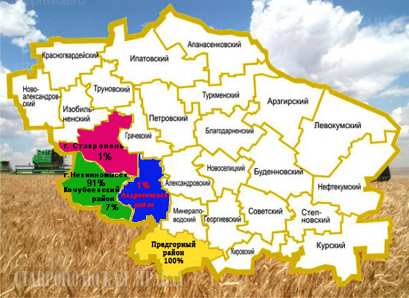
Районы Ставропольского края,
охваченные деятельностью
СМП «Надежда»
ГКДОУ д/с № 31 «Сказка»
г. Ставрополь
г. Невинномысск
Андроповский р-он
Кочубеевский р-он

Slide 9
Применяемые технологии:
Индивидуальные технологии – использование индивидуальной программы реабилитации, которая направлена не только на анатомический дефект и функциональные нарушения, но и рассчитана на определенный возраст с корректировкой по мере роста и развития ребенка.
Психокоррекционные технологии – психологическая поддержка родителей в приобретении ими знаний, необходимых для организации жизнедеятельности их ребенка; консультирование родителей и других членов семьи о процессе психофизического развития ребенка. Психокоррекционные технологии включают блоки: коррекция эмоционального развития ребенка, его сенсорно-перцептивной и интеллектуальной деятельности, психологическая коррекция поведения и развития личности ребенка.
Арттерапевтические технологии – звукотерапия, куклотерапия, сказкотерапия, иппотерапия, песочная терапия, игротерапия, имаготерапия, изотерапия.

Slide 10
Технология поэтапного включения - реализует возможность плавной ступенчатой социализации детей с особенностями развития в общество. Ведущий принцип – преемственности, т.к. отражает совместную работу специалистов.
Здоровьесберегающие технологии – это технологии сохранения и стимулирования здоровья и технологии обучения здоровому образу жизни: пальчиковая гимнастика, методы оздоровления, гимнастика для глаз, различные дыхательные упражнения, элементы самомассажа, прогулки, пешеходные экскурсии, ритмопластика, динамическаие паузы, релаксация, проблемно-игровые и коммуникативные игры.
Технология валелогического просвещения родителей с помощью бесед, консультирования, личных примеров педагогов, нетрадиционных форм работы с родителями, практических показов (практикумов), родительских всеобучей.

Slide 11
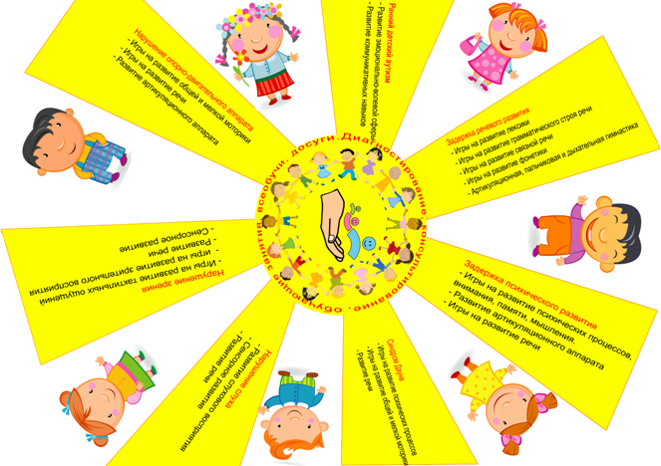
Формы работы учителя- дефектолога

Slide 12
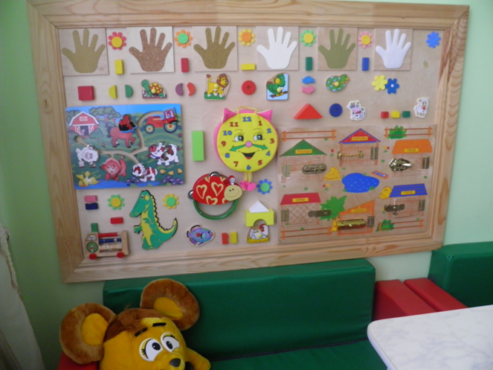
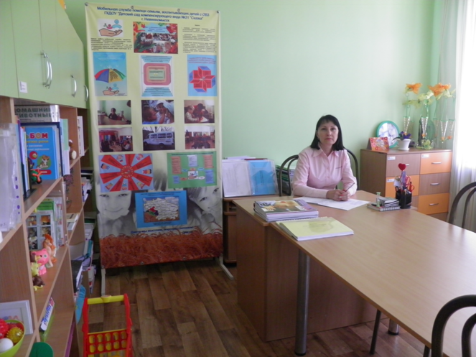
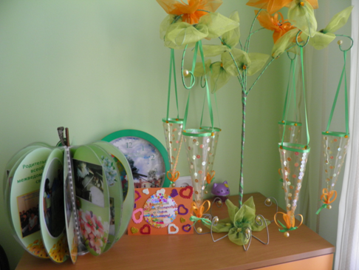
Материально-техническое обеспечение

Slide 13
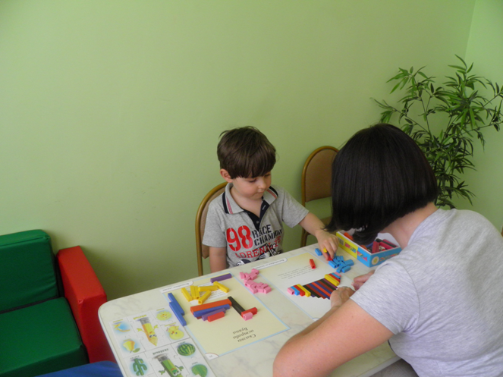
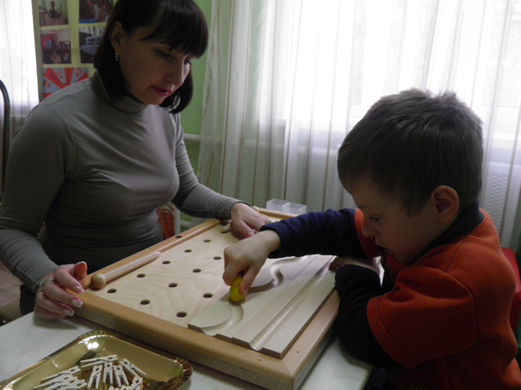
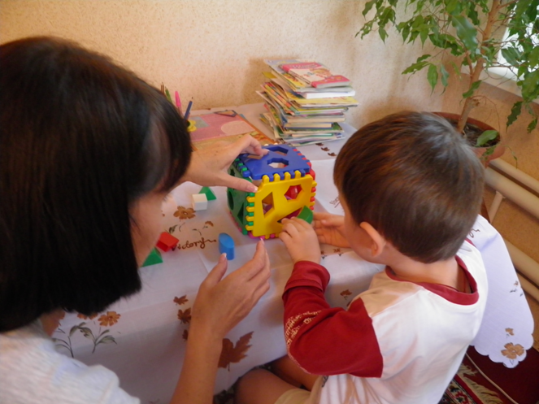
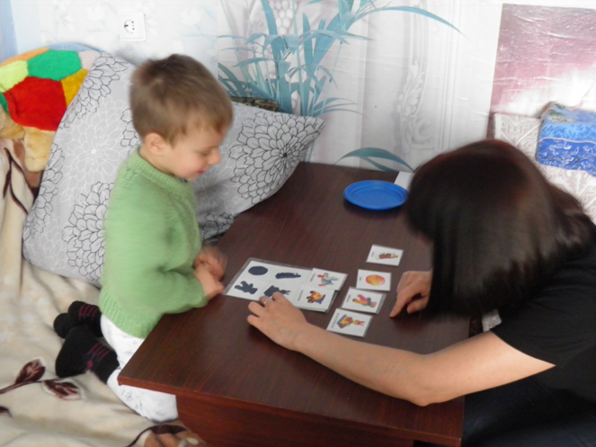
Индивидуальные консультации
Консультативно-обучающие занятия на дому

Slide 14
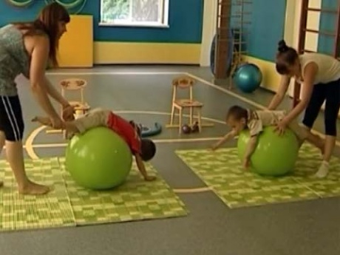
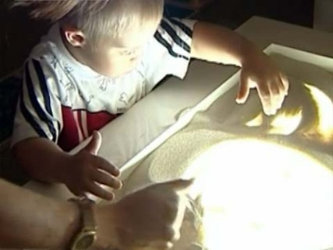
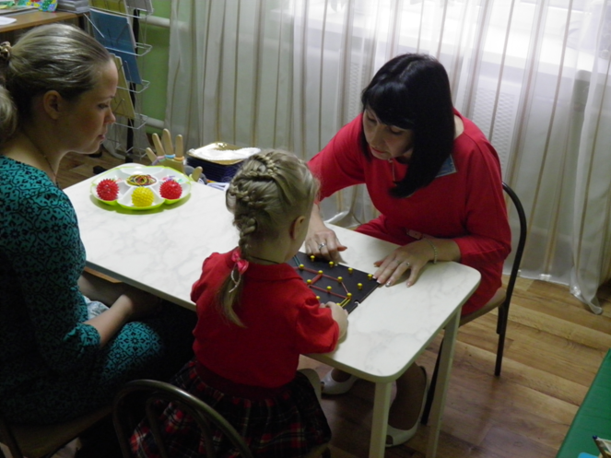
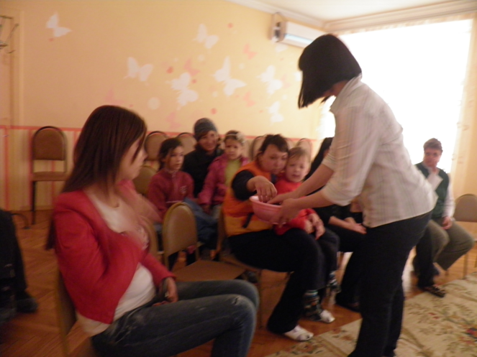
Консультативно-обучающие занятия для родителей

Slide 15
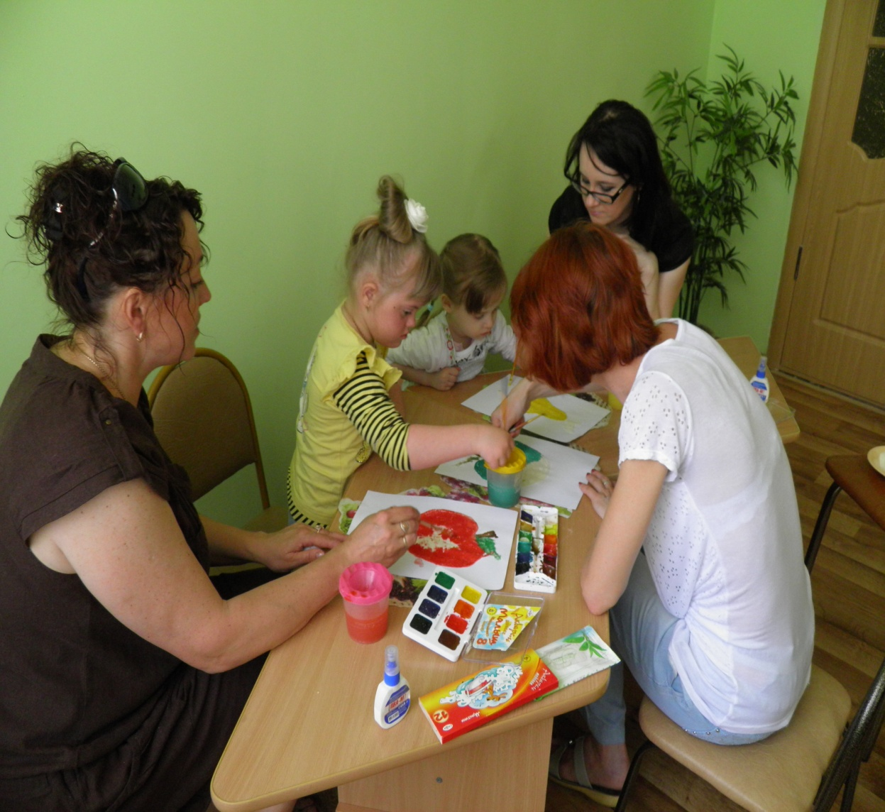
Консультативно-обучающие занятия для родителей

Slide 16
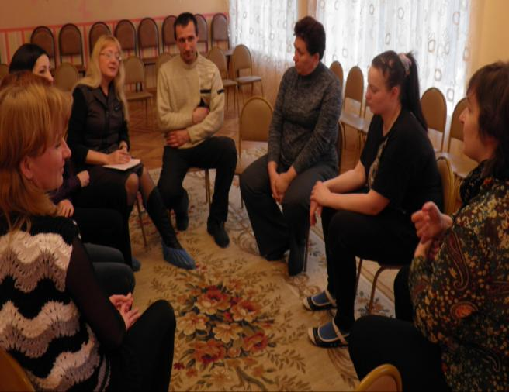
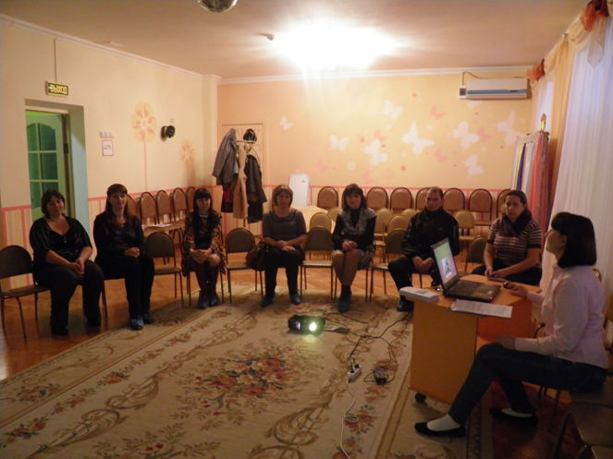
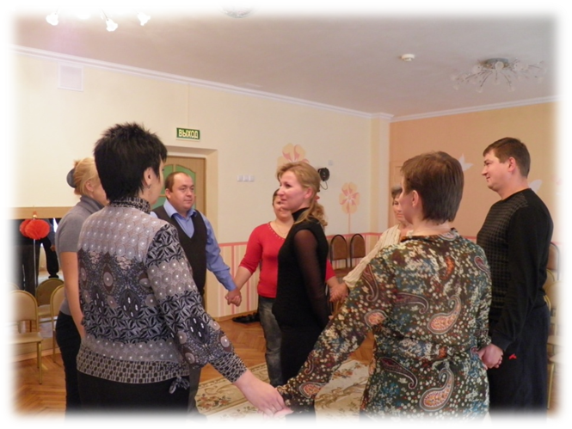
Коллективные консультации и родительские всеобучи.
Психологические тренинги

Slide 17
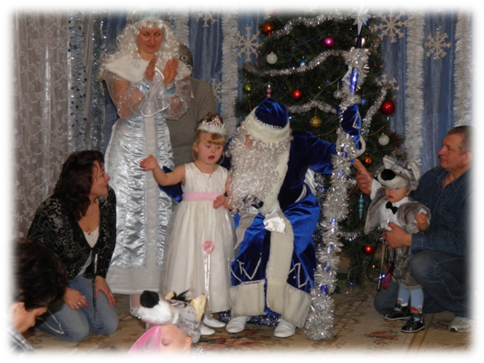
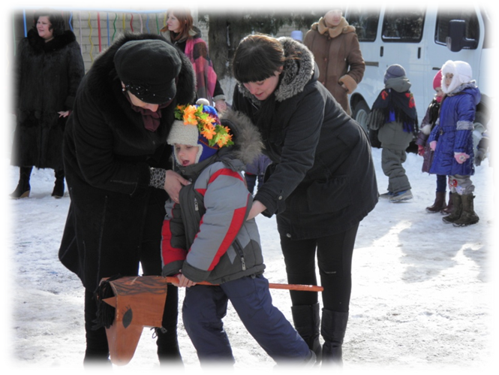
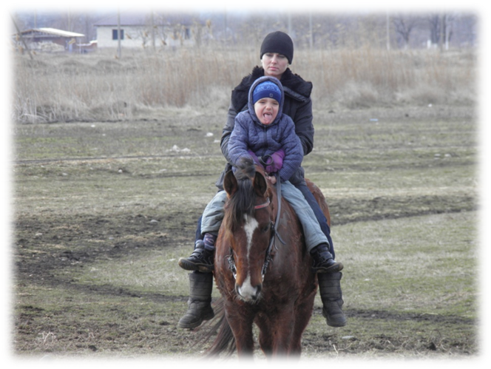
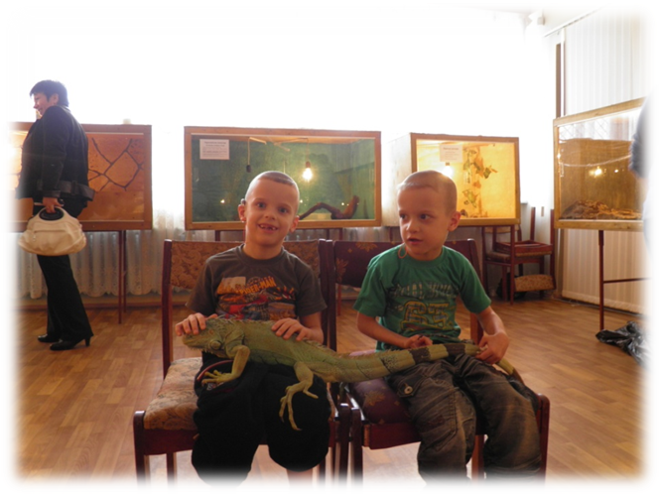
Досуговые мероприятия

Slide 18
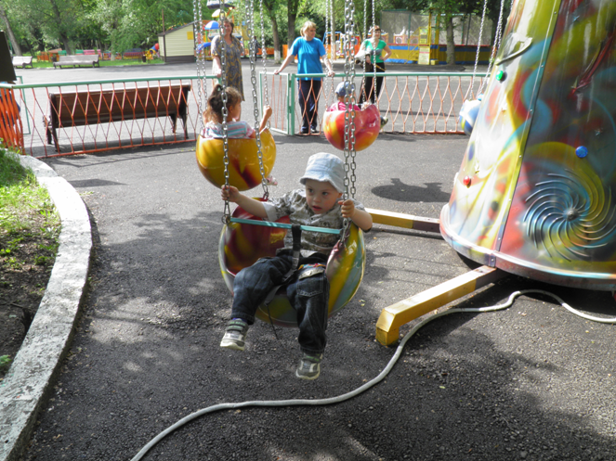
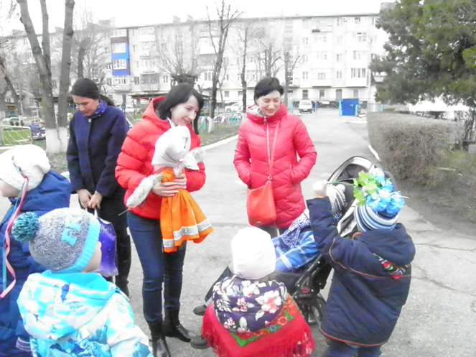

Slide 19
Общая численность обследованных семей, имеющих детей с ОВЗ с 2011 г. по 2015 г.: 681 семья (г. Невинномысск)
Диагноз | Количество детей
ЗПР, ЗРР, СДВГ Нарушения опорно-двигательного аппарата Патологии слуха Нарушения зрения Ранний детский аутизм Эпилепсия Синдром Дауна Резидуально-органическое поражение ЦНС Неврологические нарушения Минимальная мозговая дисфункция | 591 14 9 4 13 5 16 5 9 15

Slide 20
Влияние сопровождения семей, имеющих детей с ОВЗ на их развитие (2015г.):
Код: 0141 Диагноз: ДЦП, ЗПР. Результат: Повышение уровня зрительно-моторной координации; увеличение объема активного и пассивного словаря; повышение уровня концентрации внимания. | Код: 1057 Диагноз: синдром Дауна, ЗРР. Результат: Формирование регуляции деятельности и поведения; повышение познавательного уровня ребенка; развитие мелкой моторики; развитие сенсорной и моторной сторон речи. | Код: 2020 Диагноз: РДА Результат: Успешное установление зрительного и эмоционального контакта; снижение уровня тревожности; развитие совместной деятельности. | Код: 1748 Диагноз: врожденная аномалия верхних конечностей Результат: Развитие крупной и мелкой моторики; развитие зрительно-моторной координации движений.

Slide 22
Конференция «Всемирный день психического здоровья» г. Михайловск

Slide 23
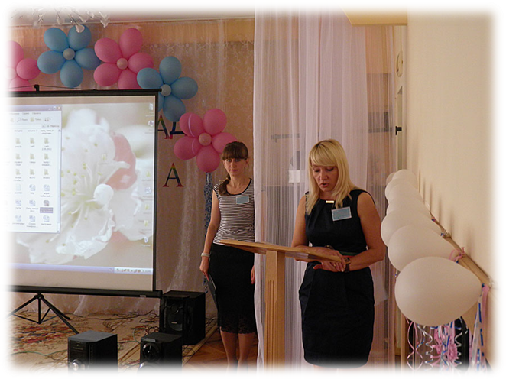
День открытых дверей с творческим отчетом службы «Надежда»

Slide 24
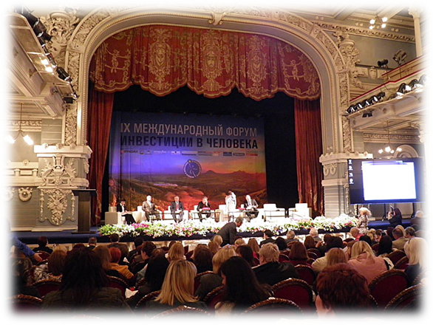
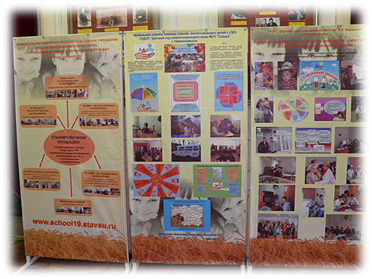
Международный форум «Инвестиции в человека» в конференции «Здоровьеформирующая стратегия деятельности в условиях учреждений интернатного типа и инклюзивного образования»

Slide 25
IV Всероссийская выставка-форум Фонда поддержки детей, находящихся в трудной жизненной ситуации «Вместе – ради детей! Ребенок должен жить в семье»

Slide 26
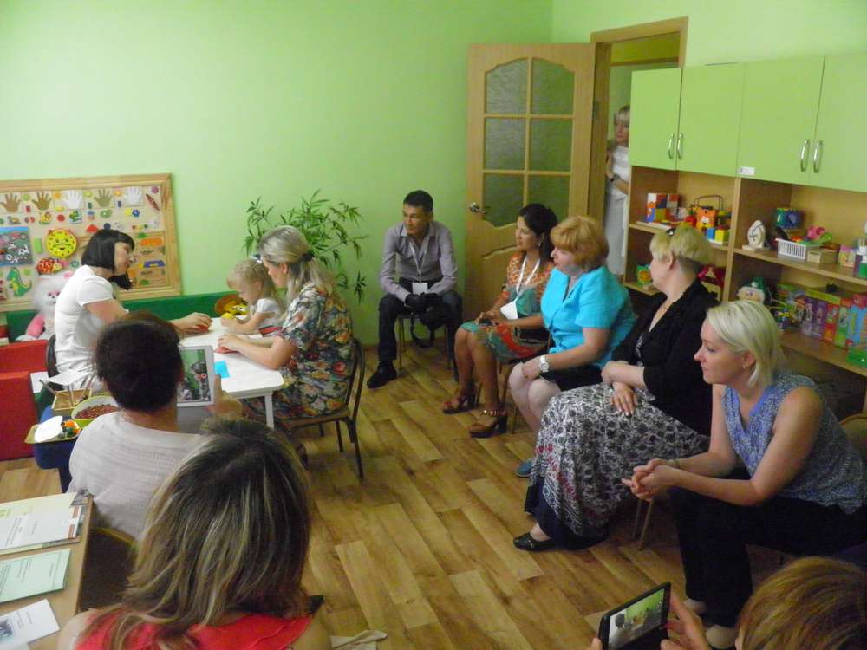
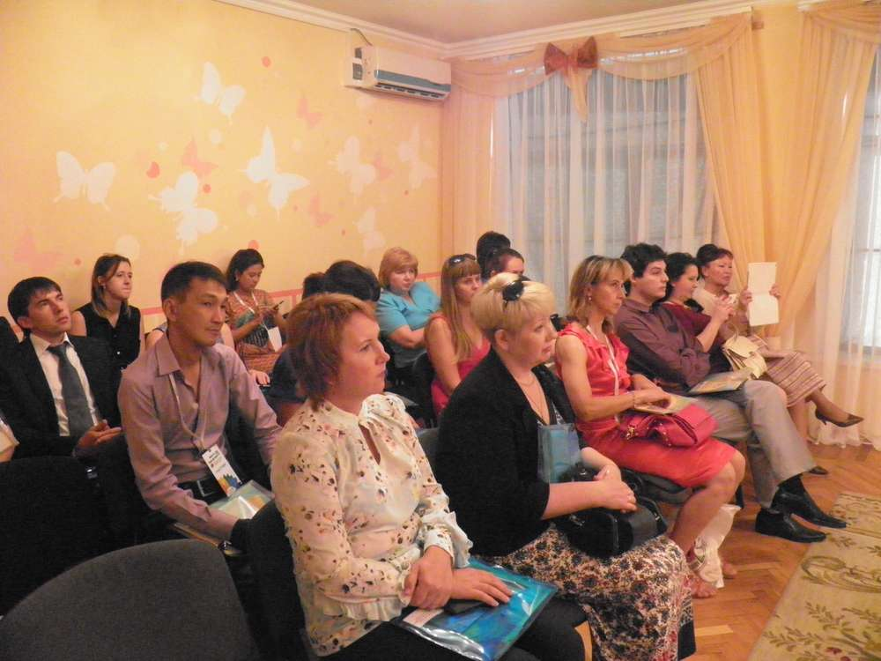
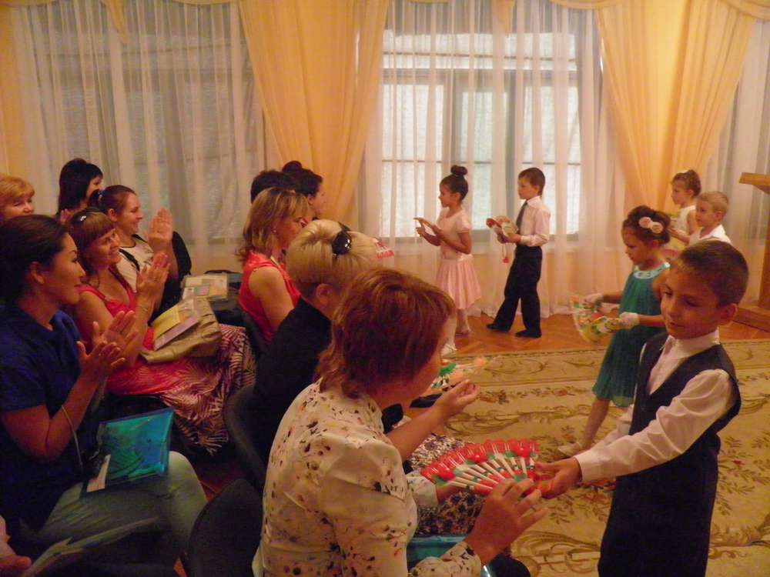
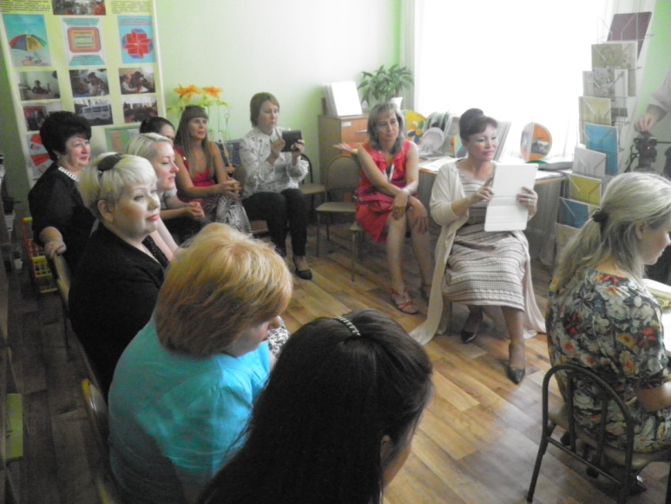
VI ВСЕРОССИЙСКАЯ ВЫСТАВКА-ФОРУМ «ВМЕСТЕ - РАДИ ДЕТЕЙ!» 23 сентября 2015 года

Slide 27
Привлечение родителей к совместным занятиям
с детьми дает им возможность испытать радость от успехов их особого ребенка.
А для того, чтобы развитие ребенка было полноценным и гармоничным,
ему необходимо расти в семье – в атмосфере счастья, любви и понимания.
Мы помогаем повысить воспитательный потенциал семьи и направлять родителей
на опережающую подготовку особого ребенка
к жизни, сформировывать позитивные ожидания и оптимизировать процесс социализации ребенка в обществе.

